Slide 1

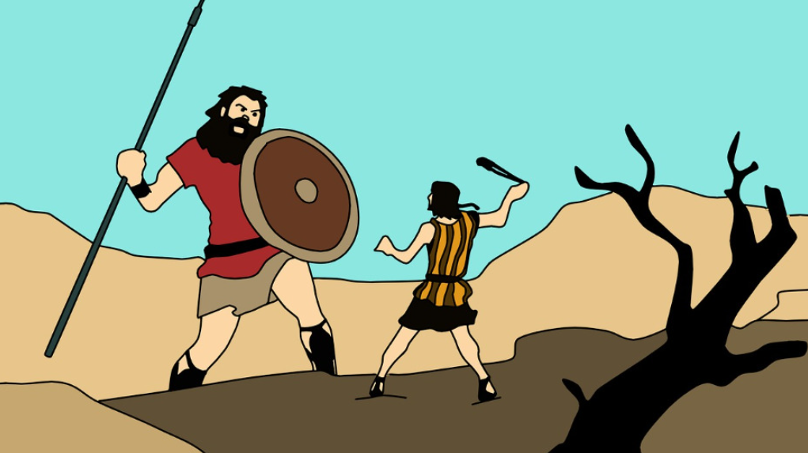
De grote Goliat en kleine David
1 Samuel 17:4-6 en 1 Samuel 17:42
“Toen kwam er uit het kamp van de Filistijnen een sterke soldaat naar voren. Zijn naam was Goliat en hij kwam uit de stad Gat. Hij was bijna 3 meter lang. Hij had een bronzen helm op zijn hoofd en hij had een harnas aan dat meer dan 50 kilo woog. Om zijn benen had hij bronzen beschermplaten, en op zijn rug hing een bronzen zwaard.”
…
“Toen dag Goliat dat David een knappe jongen was met rood haar. En omdat David nog heel jong was, begon Goliat hem belachelijk te maken.”
Toelichting
De grote Goliat moet er heel indrukwekkend uitgezien hebben. David had rood haar en mooie ogen. Maar hij was veel kleiner dan de reus Goliat.
Opdracht
Nodig:
Klei
Hoe denk je dat Goliat en David eruit zagen? Verdeel de groep in tweeën. Maak van klei een grote Goliat en kleine David. Het ene groepje maakt Goliat en het andere groepje maakt David.
Om door te praten
Hoe zou jij het vinden als je moet vechten tegen iemand die veel groter en sterker in dan jij? Wat zou je doen?

